Slide 1
마이크로프로세서및실습
TERM-PROJECT
PROPOSAL
MID-PRESENTATION
2분반_5조
2014136124_지명화
2014136030_김쾌남
2014136019_김성찬

Slide 2
1 |
제품 소개
제품의 전체적인 모습을 간략하게 소개합니다.
2 |
기능 설명
제품에 탑재될 기능을 설명합니다.
중간발표
3 |
부품 견적
제품을 제작하는데 필요한 부품과 가격을 설명합니다.
4 |
Q & A
제품 설계에 관한 질의응답 시간입니다.

Slide 3
1
제품 소개
제품의 전체적인 모습을 간략하게 소개합니다.

Slide 4
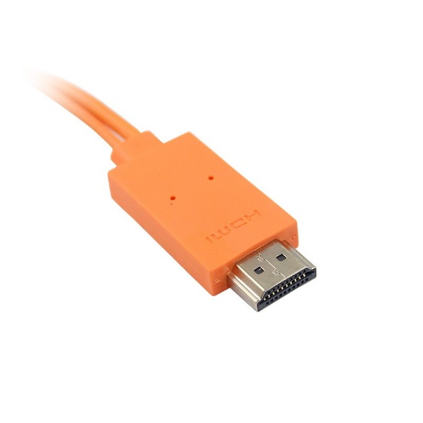
1
제품 소개
무드등이 되고 싶은 조명등
임시로 디자인되었으며, 추후에 디자인이 변경될 수 있습니다.

Slide 5
1
제품 소개
<전면>
<후면>
(반투명)
기기 전면 내부에
적외선 인식 센서
탑재
LED(3W)
RGB x6
가변 저항
로커 스위치
I2C LCD
IO
버튼 x3
USB 포트
터치센서
임시로 디자인되었으며, 추후에 디자인이 변경될 수 있습니다.

Slide 6
2
기능 설명
제품에 탑재될 기능을 설명합니다.

Slide 7
2
기능 설명
마이크로 5핀 USB를 이용하여 전원 공급
후면의 로커 스위치를 사용하여 전원 ON / OFF
배터리는 휴대용으로 사용 가능함
택트 스위치를 사용자가 입력하여 제품의 날짜 및 시간 변경 가능
가변저항을 이용하여 밝기 조절
모드 선택(터치센서)
1) 조명등
〮 3W LED 1개로 조명등의 역할
2) 무드등
〮 3 color RGB로 무드등의 역할
〮 PIR 센서 ON 색상 변환 / OFF 색상 유지

Slide 8
3
부품 견적
제품을 제작하는데 필요한 부품과 가격을 설명합니다.

Slide 9
3
부품 견적
부품명 | 가격
아두이노 우노 | 6,160
마이크로 5핀 충전 모듈 | 1,650
리튬 폴리머 배터리(400mAh) x 2 | 5,800 x 2 = 11,600
RTC(Real Time Clock) | 3,300
택트 스위치 x 3 | 220 x 3 = 660
터치 센서 | 500
적외선 PIR 모션 센서 | 3,640
LCD | 2,600
로커 스위치 | 880
LED(3W) | 2,500
RGB(3 color) x 6 | 1,800 x 6 = 10,800
가변 저항 | 1,818
합계 | 46,108원
(배송비, 부가세 제외)

Slide 10
4
Q & A

